Slide 1

"Лагерь труда и отдыха" как одна из форм трудового воспитания
( из опыта работы)
МАУ ДО «ЦДО» г. Мирный
Рожина Марина Петровна
начальник лагеря «Трудовой-2021»

Slide 2
Лагерь труда и отдыха «Трудовой-2021»
Цель программы: создание условий для творческого самовыражения личности, развитие самостоятельности, активности, ответственности за сделанный выбор.
Основные задачи программы
создать целенаправленную организацию каникулярного времени детей;
сформировать стремление к здоровому образу жизни;
сформировать знания об основах трудовой деятельности несовершеннолетнего;
научить применять полученные знания и умения в практической деятельности;
развивать у обучающихся мотивацию к творческой активности в познании и самовыражении;
развивать коммуникативные способности;
формировать культуру поведения.

Slide 3
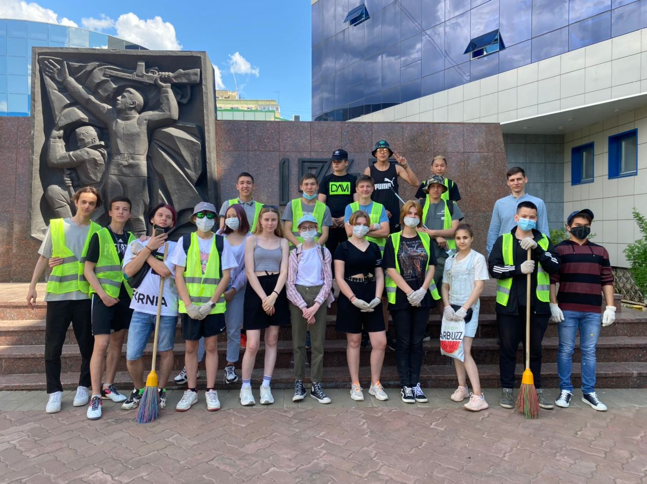
Возрастной состав
14- 18 лет
При комплектовании особое внимание уделяется детям из многодетных малообеспеченных семей, неполных семей,
а также детям, находящимся в трудной жизненной ситуации.

Slide 4
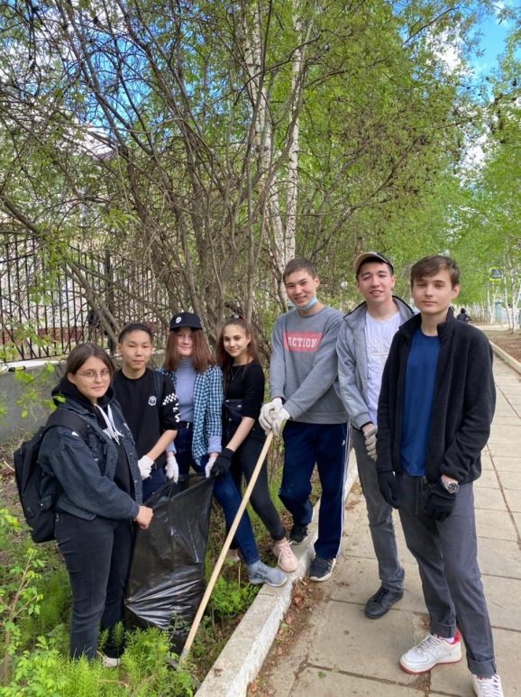
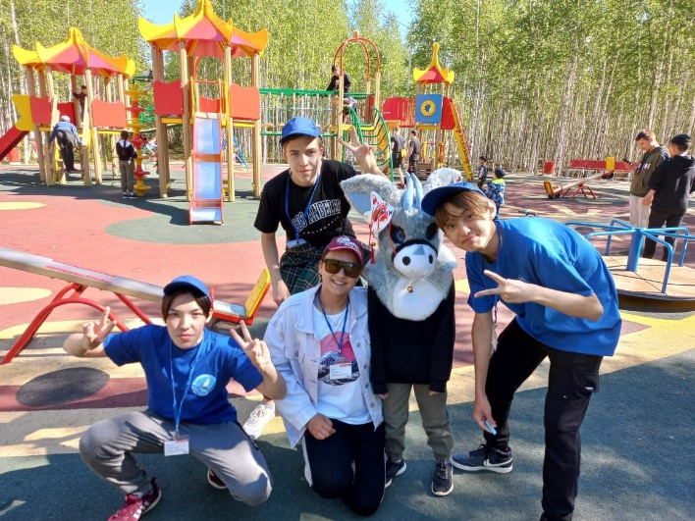
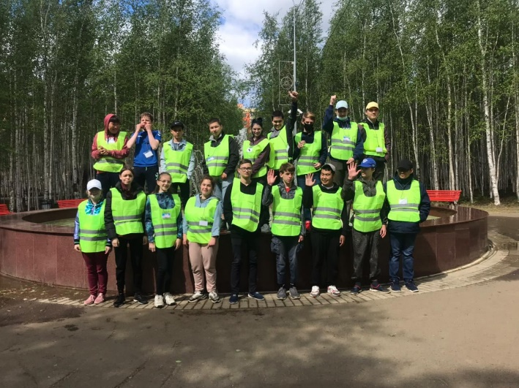
Программа имеет комплексный характер и включает в себя три подпрограммы по следующим направлениям:
«Мир без границ» для детей с ОВЗ
Трудовая школьная бригада
Дворовые вожатые

Slide 5
Подпрограмма «Трудовая бригада – 2021»
Цель: организация трудовой занятости и досуга подростков в летний период
Основные задачи программы
способствовать воспитанию экологической, трудовой культуры, оздоровлению, физическому развитию участников смены;
создать условия для привлечения подростков к работе по благоустройству школы и городской территории;
формировать отношения сотрудничества в детском коллективе;
способствовать трудовому, патриотическому воспитанию;
создать условия профилактики правонарушений несовершеннолетних.

Slide 6
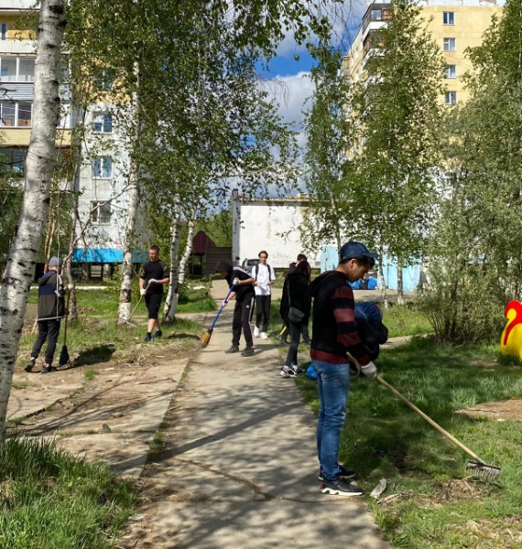
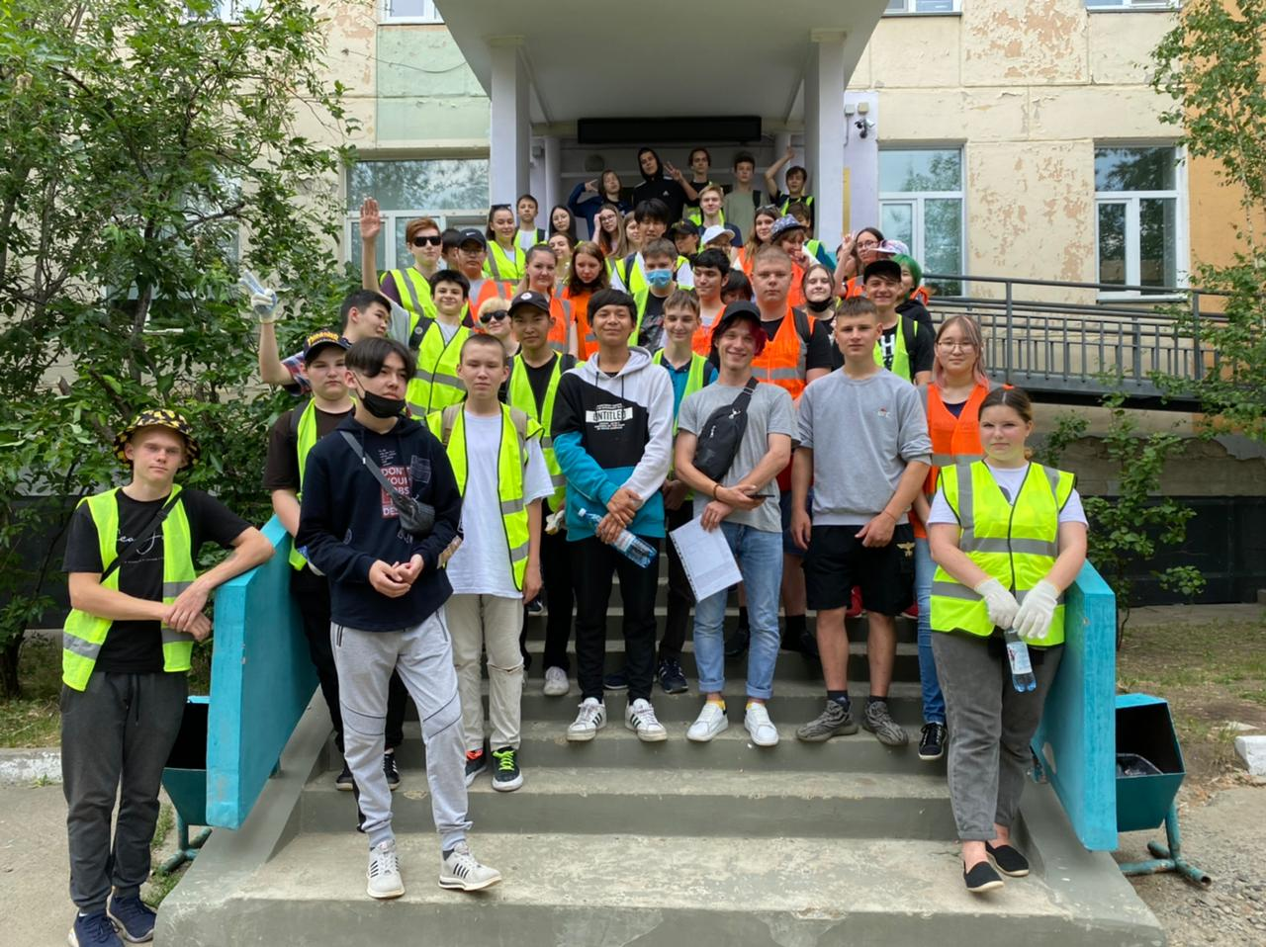
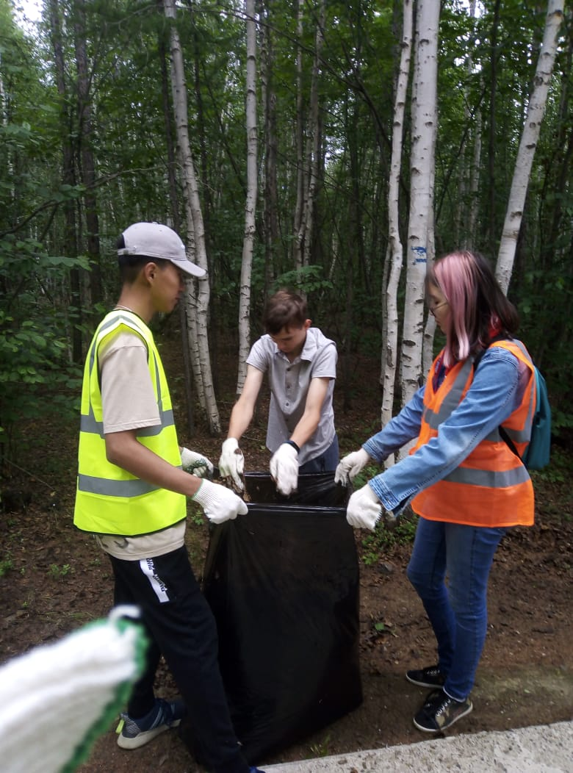
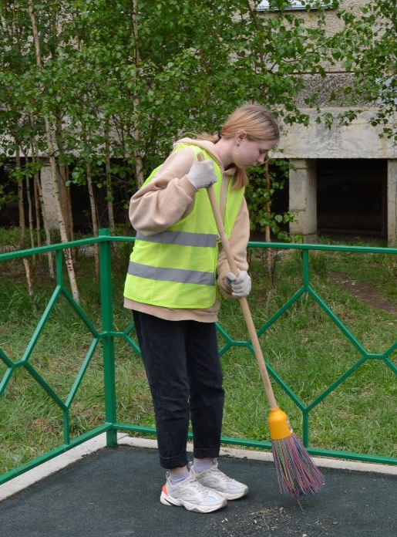
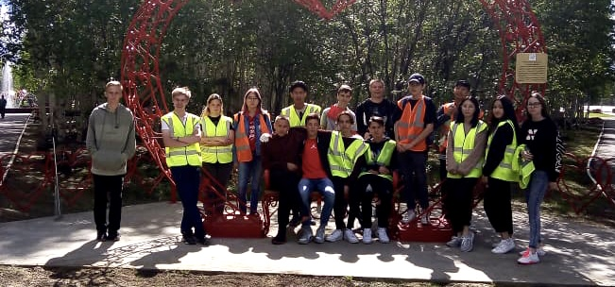
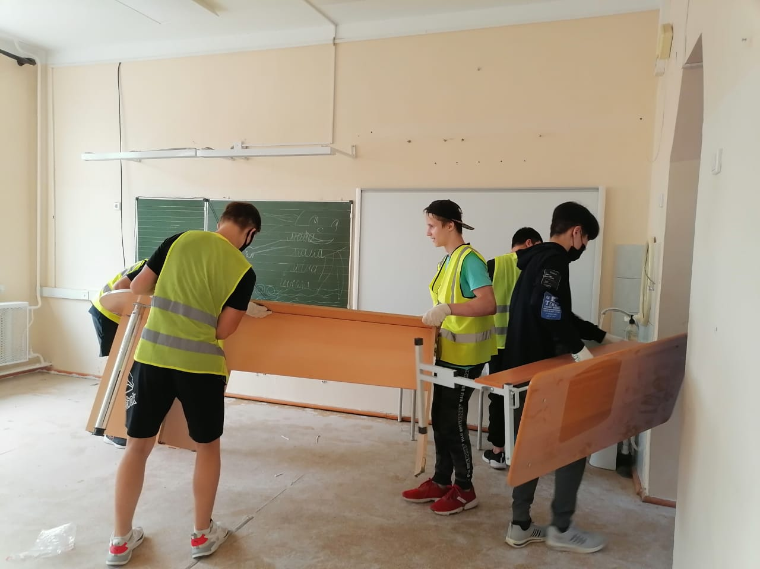
Подпрограмма «Трудовая бригада – 2021»

Slide 7
Подпрограмма «Дворовый вожатый - 2021»
Подпрограмма «Дворовый вожатый» разработана на основе Проекта Союза детских общественных объединений РС (Я)
Организация эффективной деятельности передвижных подростковых групп во дворах, во главе с вожатыми, организация содержательного досуга детей, не охваченных организованными формами летнего отдыха по месту жительства.

Slide 8
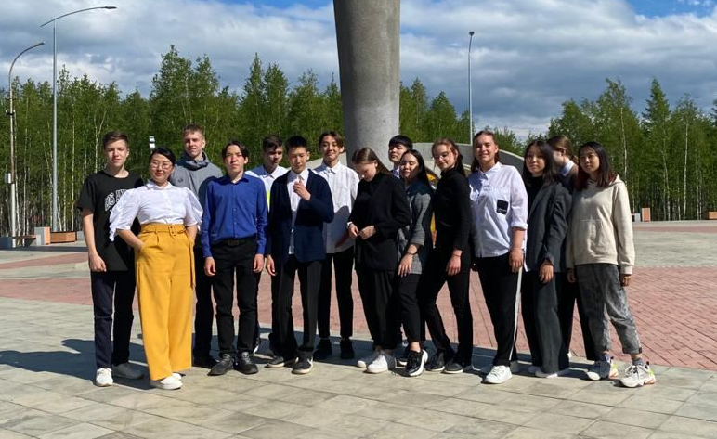
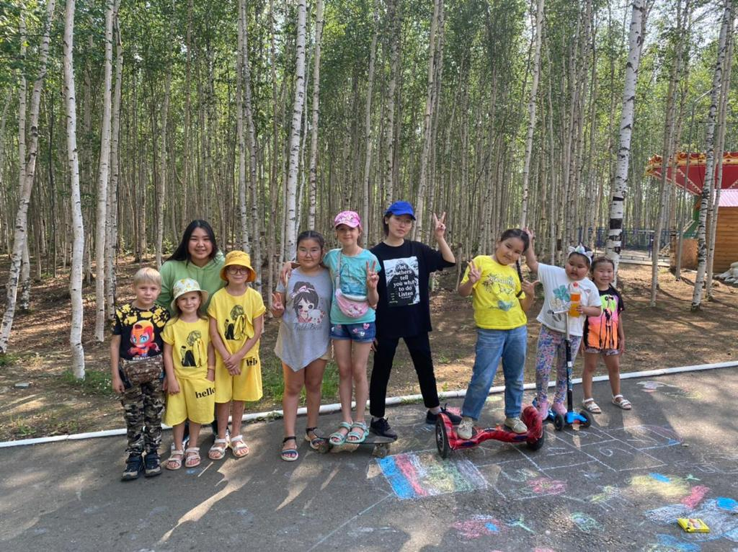
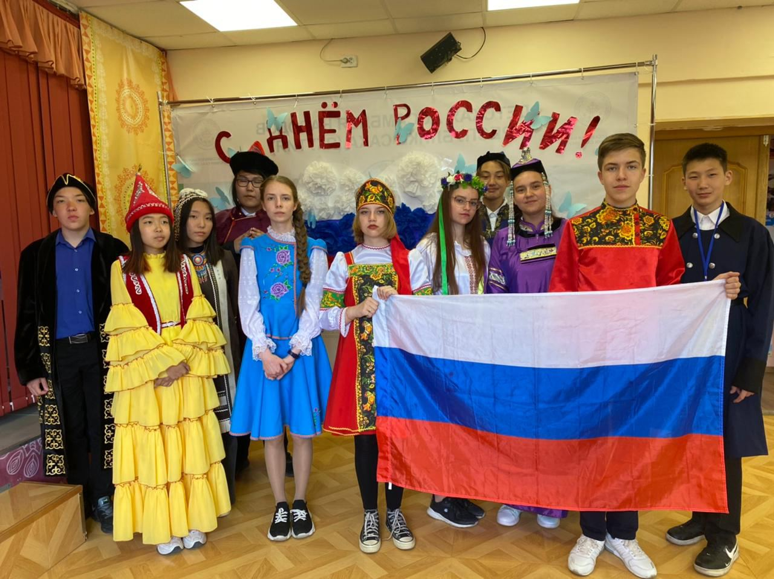

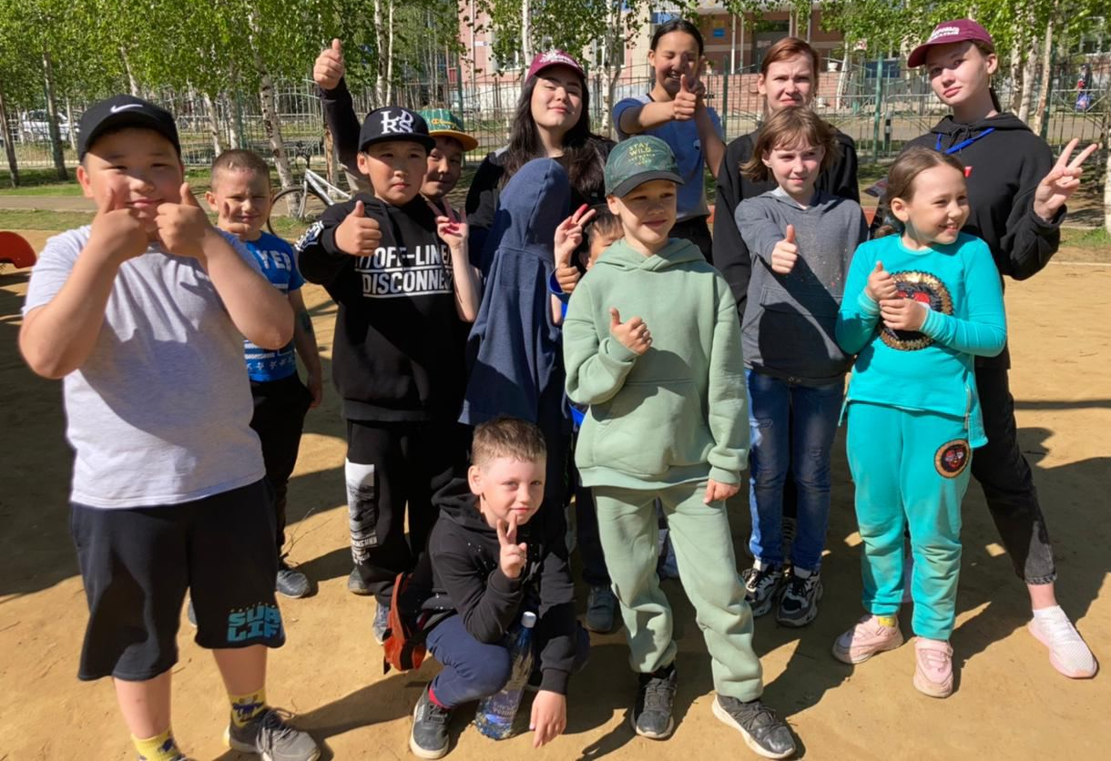
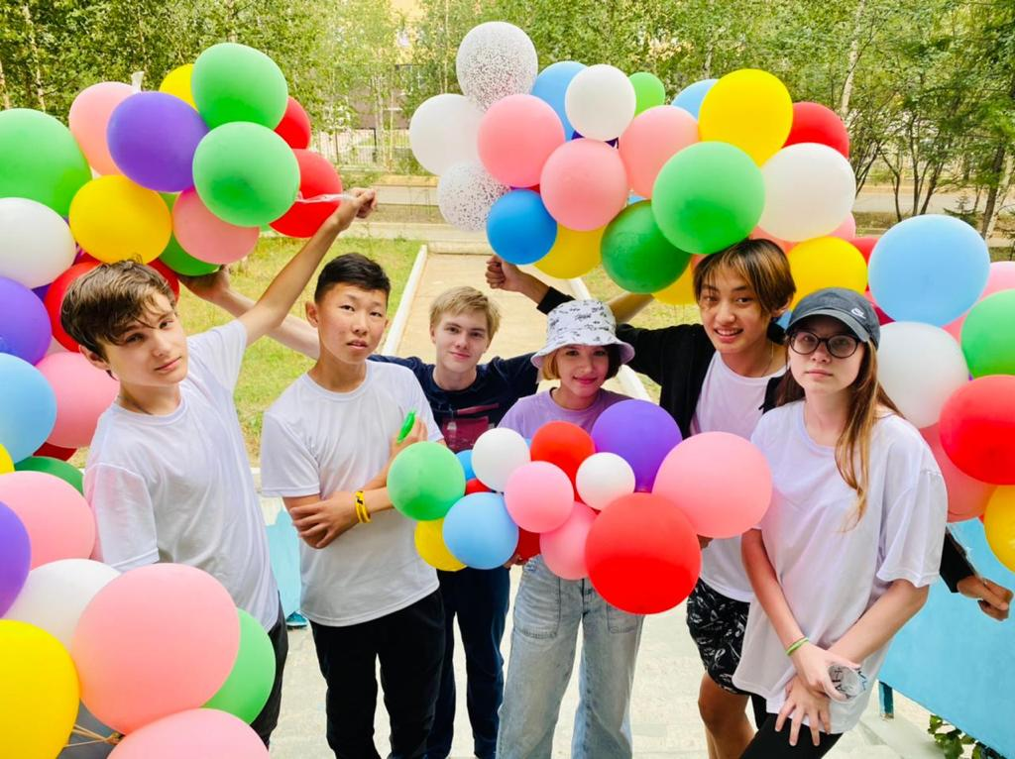
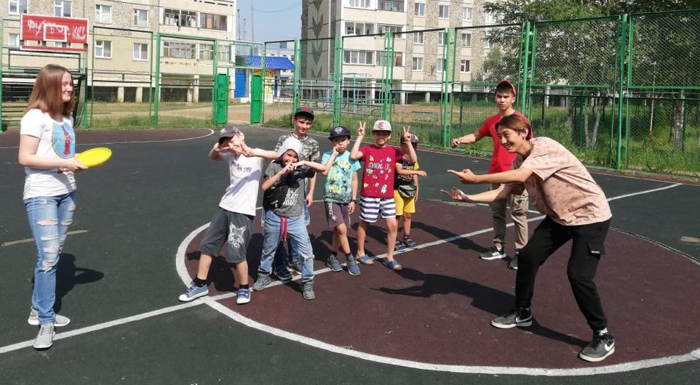
Дворовые вожатые

Slide 9
Подпрограмма «Мир без границ»
Цель: социализация и интеграция детей с ОВЗ в социум.
Реализация программы позволит:
сохранить и улучшить физическое и психическое здоровье всех детей;
создать условия для успешной социализации и интеграции детей с ОВЗ;
повысить духовно-нравственный и творческий потенциал детей
воспитать патриотизм, привить любовь к родному краю, к Родине.

Slide 10
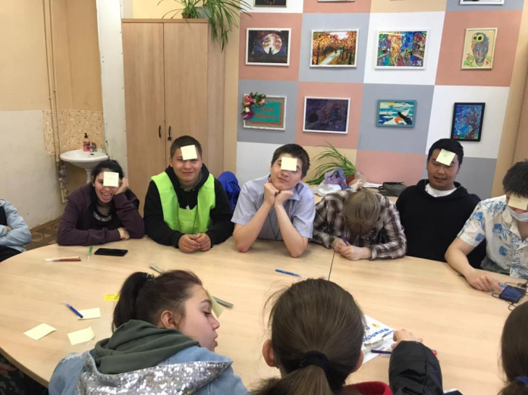
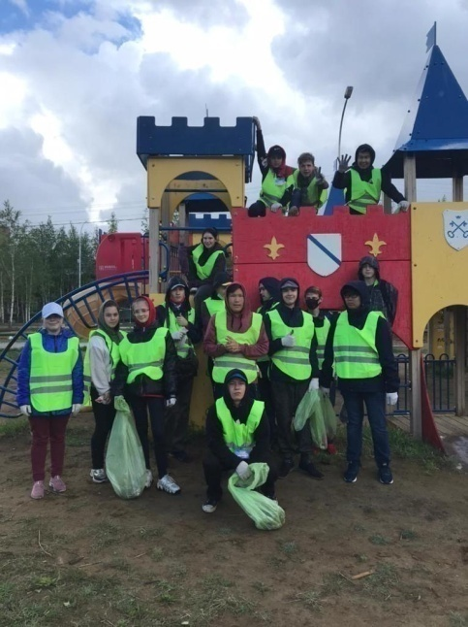
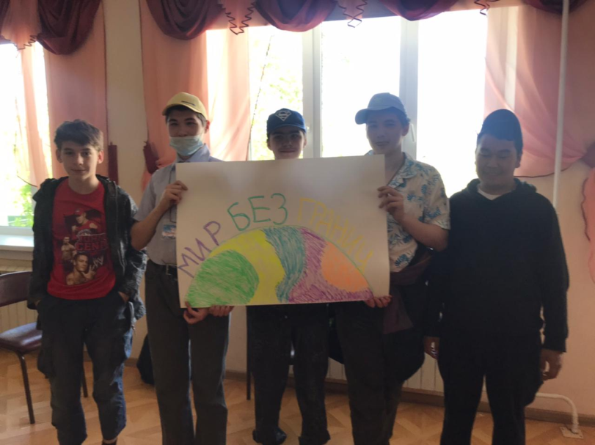


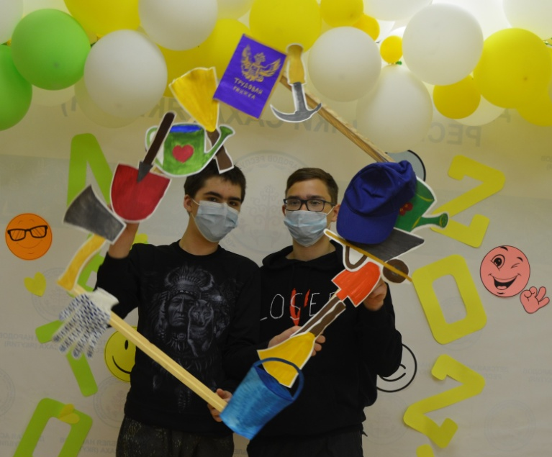

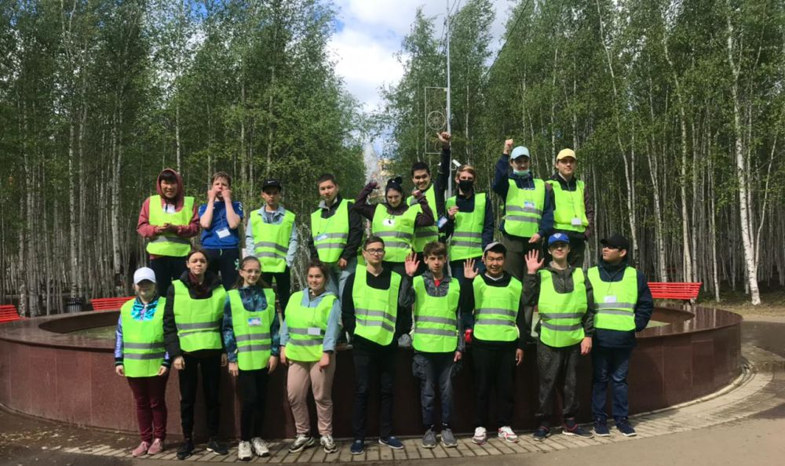

«Мир без границ» для детей с ОВЗ

Slide 11

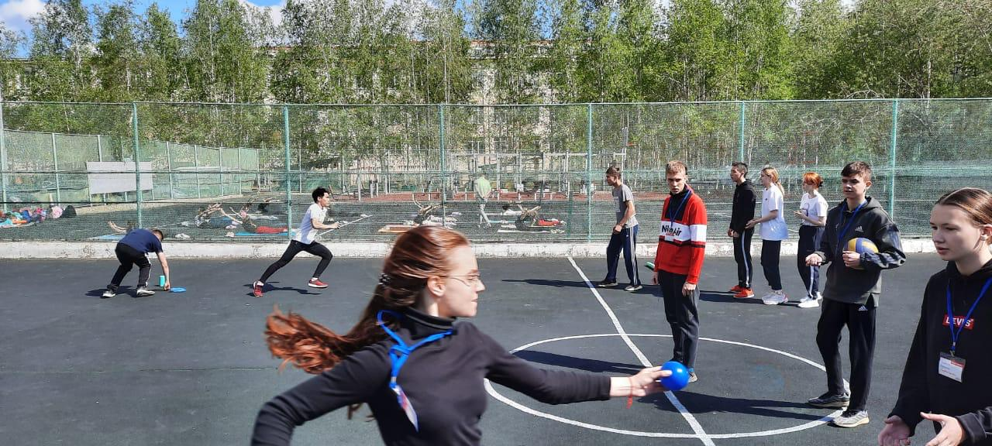
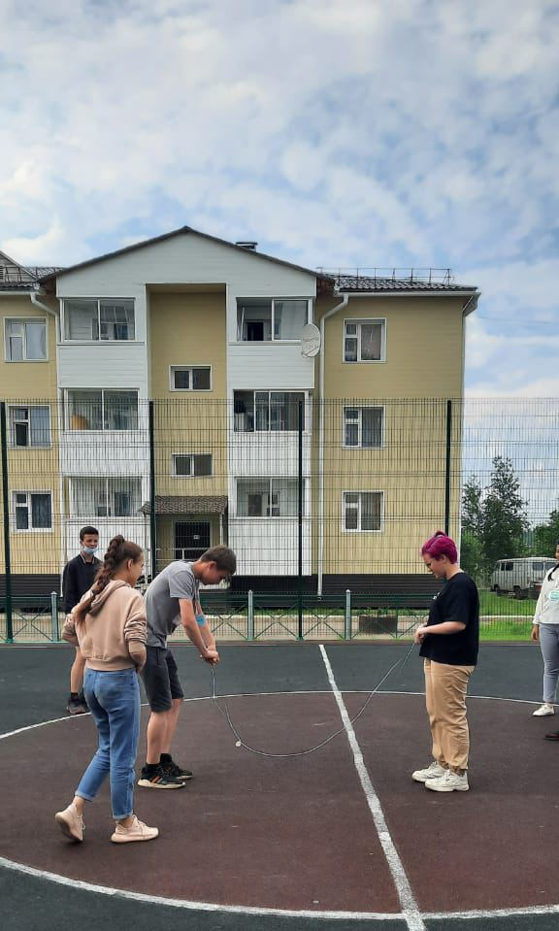
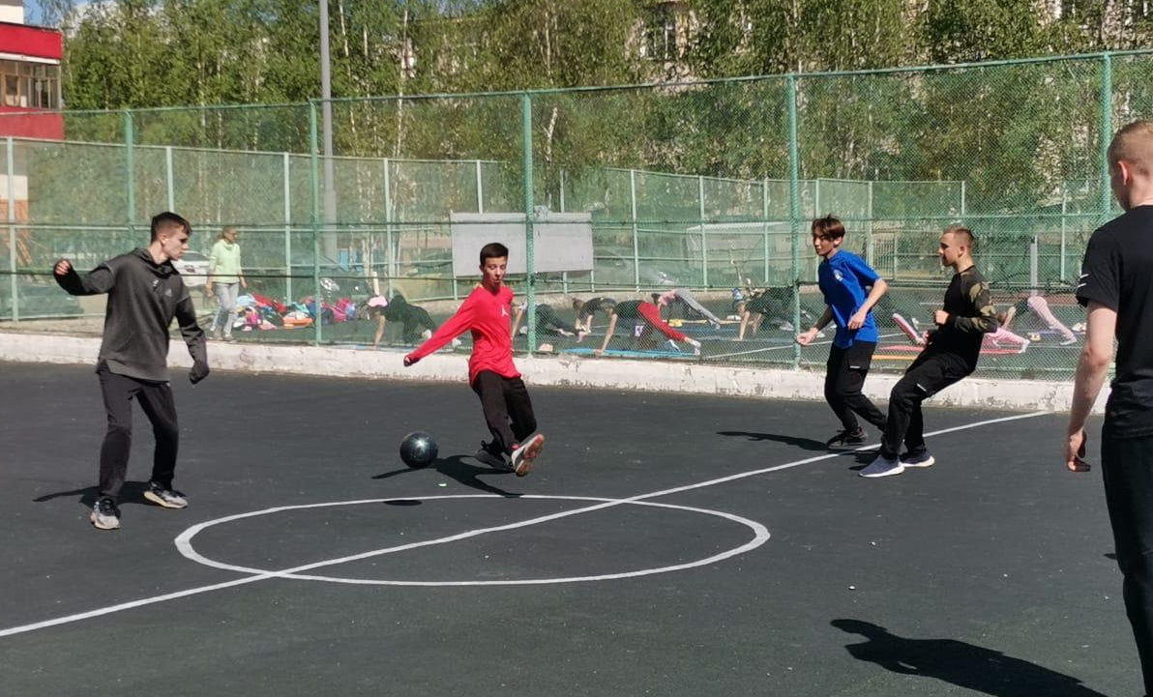
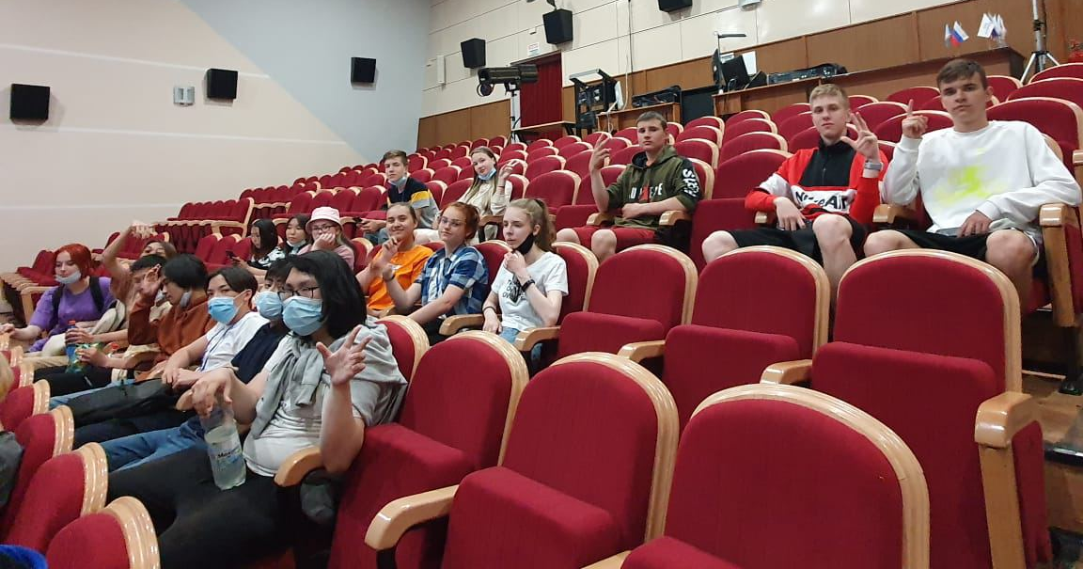
ДОСУГ

Slide 12
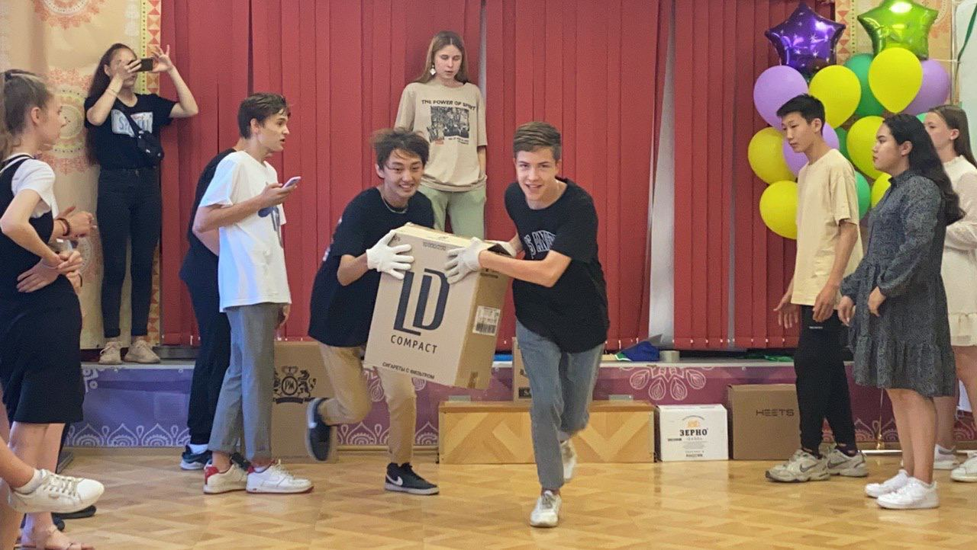
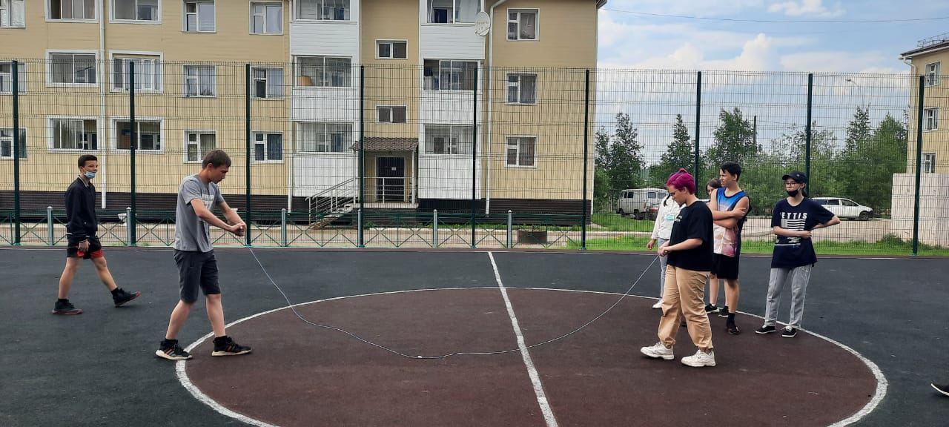
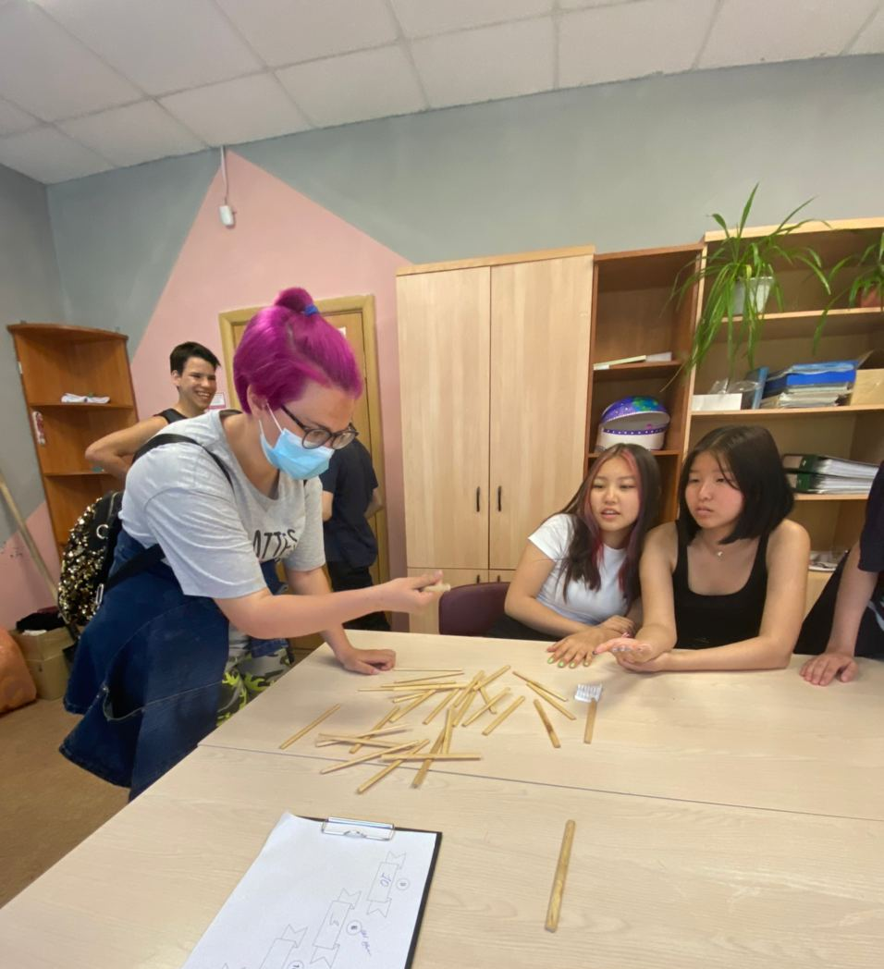
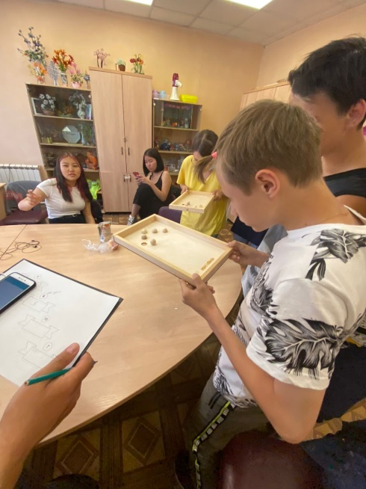
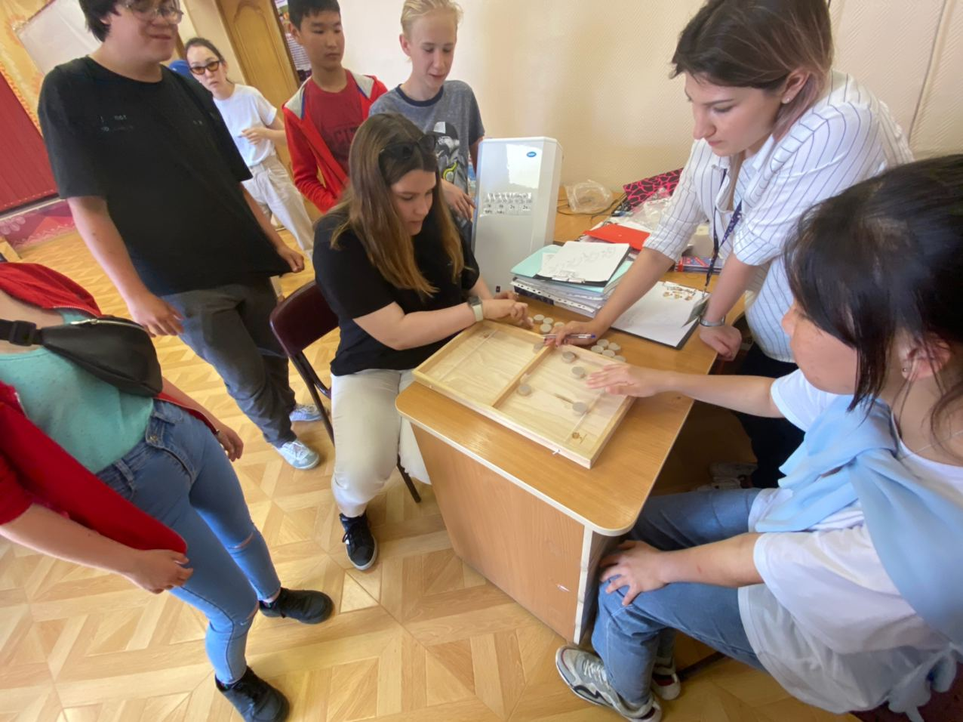

Slide 13

Обучение в ЦОПП г.Якутск
Цель: реализация программ профессиональной подготовки для учащихся общеобразовательных организаций Республики Саха (Якутия), повышение конкурентных преимуществ школьников, повышение образовательного и профессионального потенциала населения..
- Курс «Предпринимательство»
Профессиональное обучение
- «Дворовые вожатые»
- «Цифровой консультант»

Slide 14
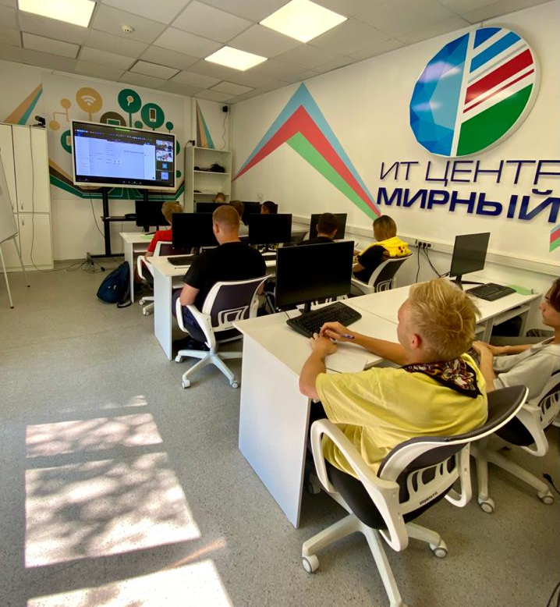
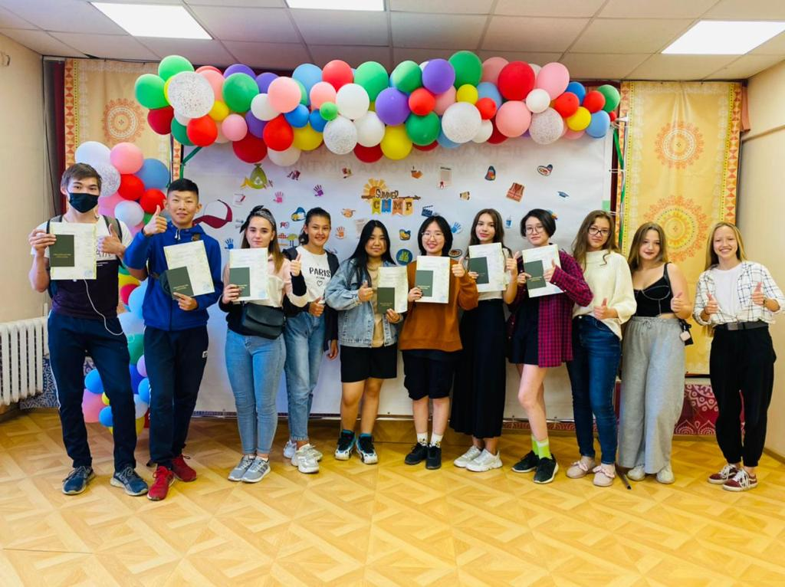
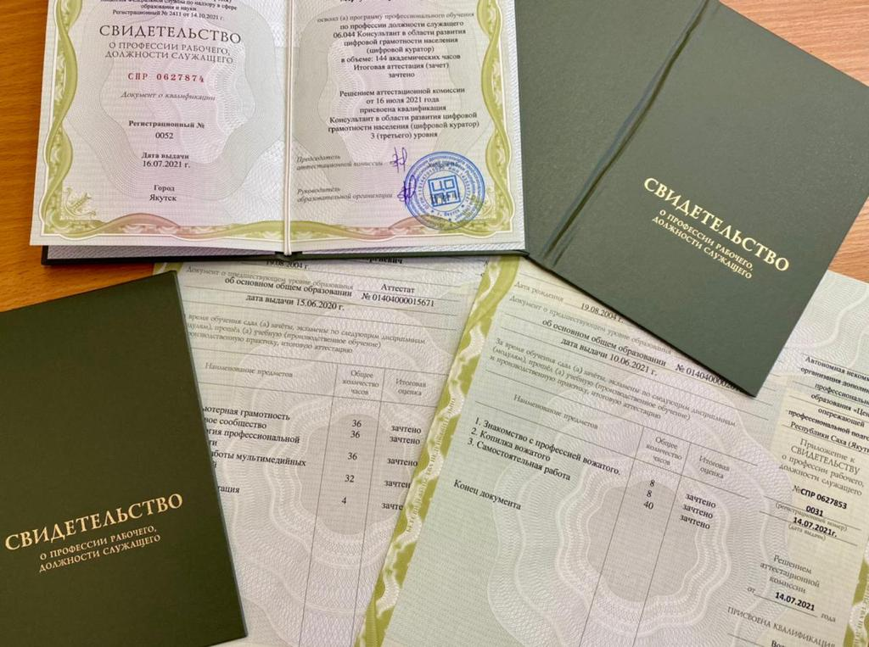
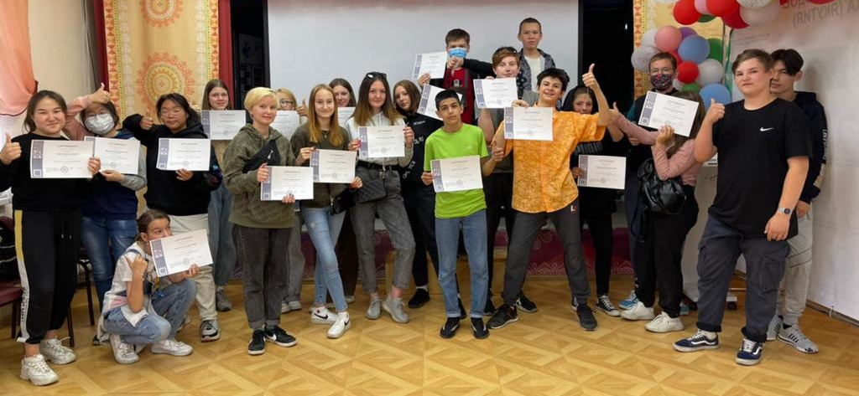
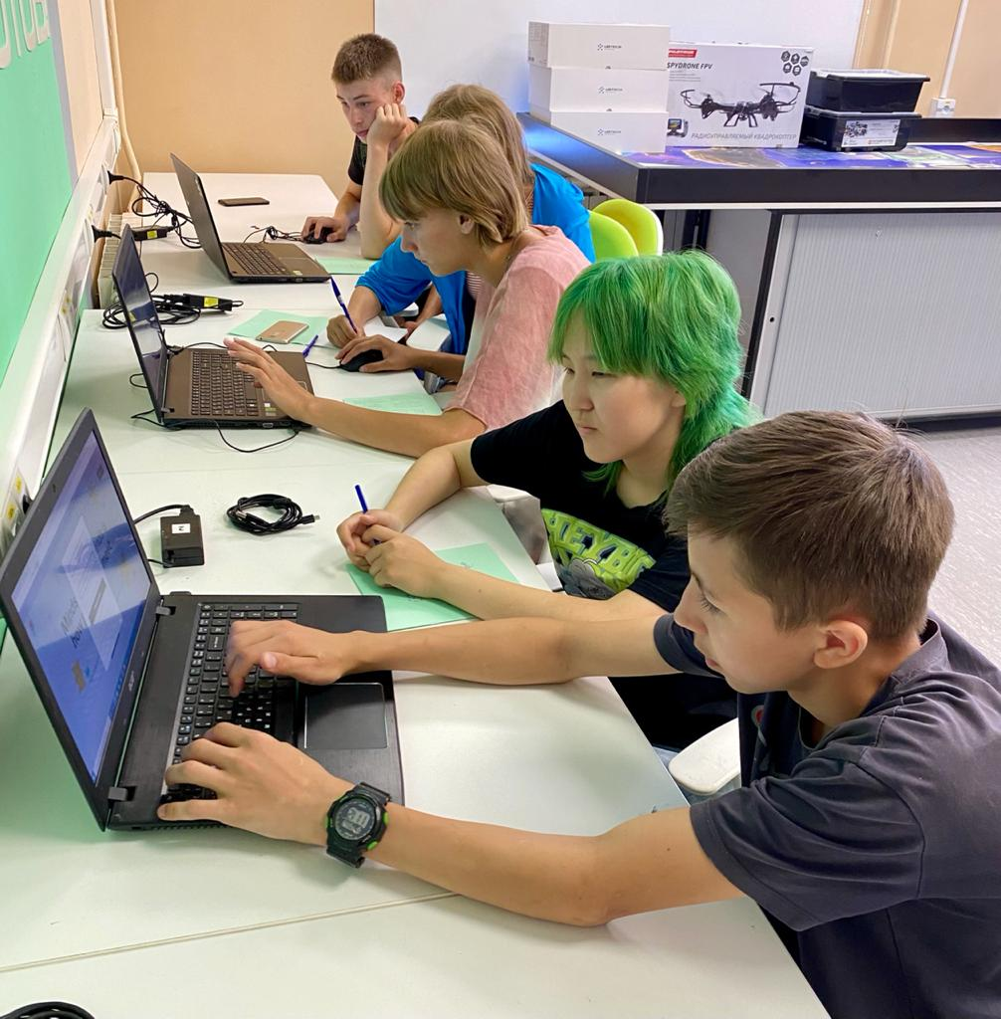

Slide 15
Спасибо
За внимание!

